Slide 2
Contenido
INTRODUCCION
TRATAMIENTO TRADICIONAL DE AGUAS
FLOCULACION IONICA
EXPERIENCIA EN DIVERSOS SECTORES
VENTAJAS E INFORMACION COMPARATIVA
AHORROS Y BENEFICIOS

Slide 3
Introducción
Constructora y Comercializadora GEVSE.
Constructora y Comercializadora GEVSE S.A. de C.V. Es una empresa 100% mexicana dedicada a dar servicio para la construcción. Cuenta con personal altamente calificado en cualquiera de las especialidades. Abarca un extenso abanico de servicios con el fin de ofrecer la más alta calidad en la ejecución, administración de obras y proyectos de todo tipo. Contamos con Recursos Humanos, Maquinaria y equipo necesario para el desarrollo de las actividades de planeación y ejecución de cualquier tipo de obra.

Slide 4
Servicios
- Instalaciones Eléctricas, Hidrosanitarias e Instalaciones Especiales
- Ejecución, Administración y Supervisión de Obra de Ingeniería Civil
- Instalación de drenaje y ramales de agua potable
- Construcción de Carreteras, Caminos y Puentes
- Elaboración y Asesoría de Trámites Crediticios
- Mantenimiento de Inmuebles e Instalaciones
- Proyectos Eléctricos y Electromecánicos
- Restauración de Edificios Históricos

Slide 5
Servicios
- Obras públicas
- Plantas de Tratamiento
- Proyectos Estructurales
- Estudios Geohidrológicos
- Proyectos Arquitectónicos
- Pavimentación y Urbanización
- Estudios de Impacto Ambiental
- Estudios Topográficos y Geofísicos

Slide 6
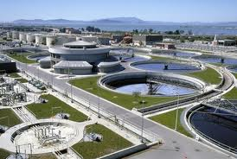
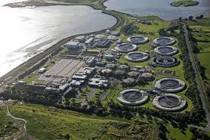
Plantas Biológicas
Utiliza una superficie muy extensa de terreno.
Requiere de mucha obra civil.
Hay tiempo de residencia del agua en los depósitos.
No puede mezclarse con agua de lluvia.
Calidad máxima del agua: Para riego ECO-003.
Costo de operación por m³ de 15 a 30 pesos.

Slide 7
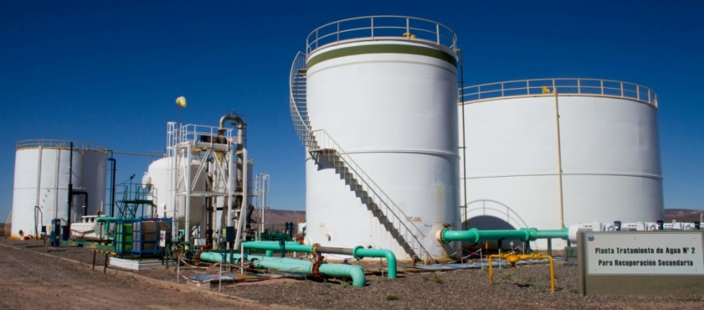
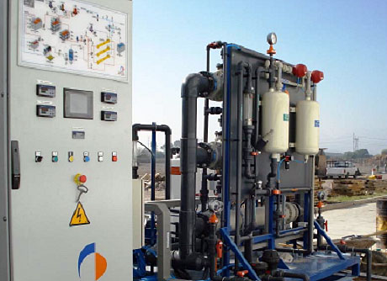
Plantas Químicas
Utiliza una superficie de terreno del 50% aprox. de una planta biológica.
Los reactivos químicos contempla el uso de sustancias peligrosas.
Hay concentración de contaminantes de mayor peligrosidad, que los del agua.
No puede mezclarse con agua de lluvia.
Calidad máxima del agua: Para riego ECO-003.
Costo de operación por m³ de 12 a 20 pesos.

Slide 8
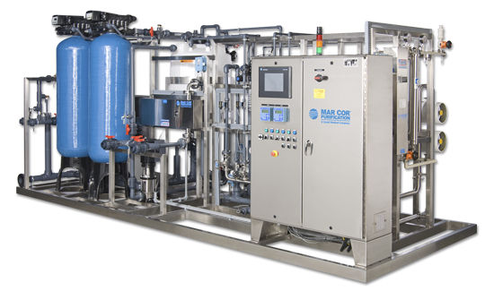
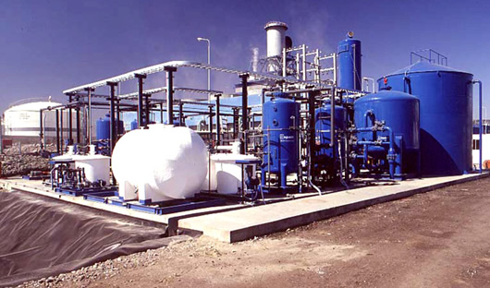
Osmosis Inversa
Utiliza una superficie reducida.
Puede obtener agua de buena calidad, pero a partir de agua limpia.
Su capacidad de producción es limitada, filtra el 40% y el 60% restante se derrama en el drenaje.
Requiere de bombas de alta presión.
Costo de operación por m³ de 30 pesos.

Slide 9
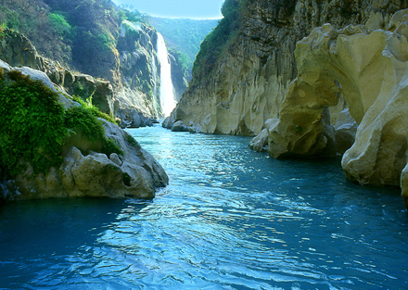
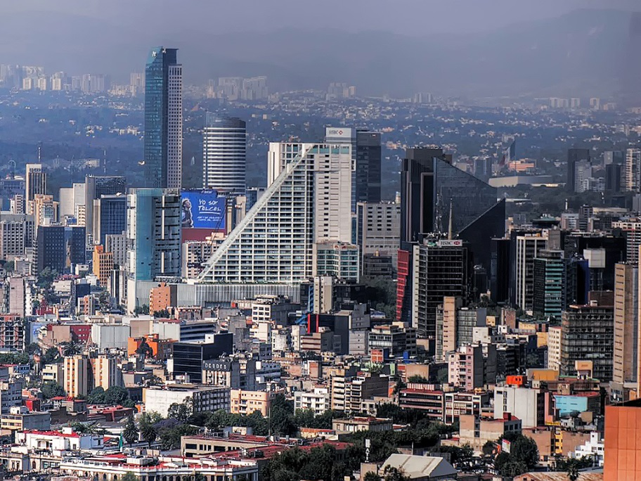
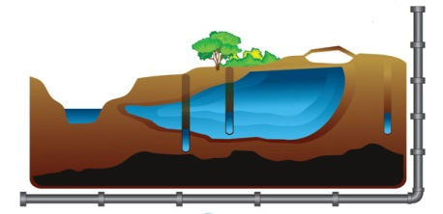
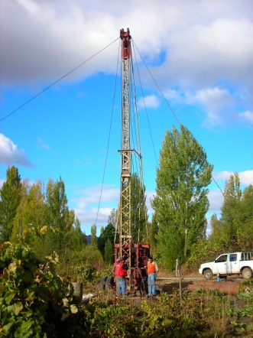
Fuentes de Abasto
RIOS
ABASTO DE AGUA
POZOS DE ABSORCION

Slide 10
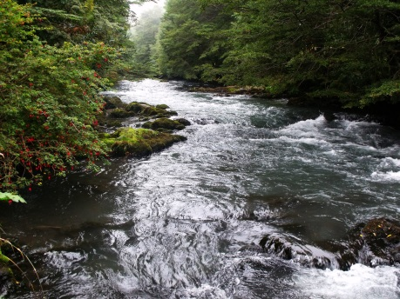
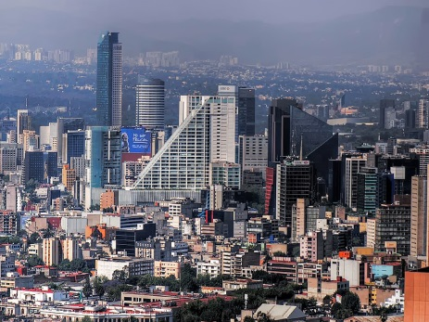
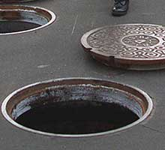
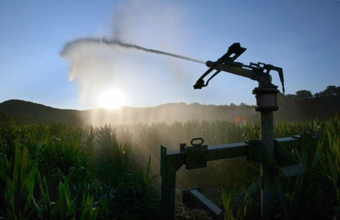
Paradigma Actual
Tratar el agua para tirar (Plantas químicas y Biológicas)
NOM-001
Descarga al Cauce
NOM-002
Drenaje
NOM-003
Riego

Slide 11
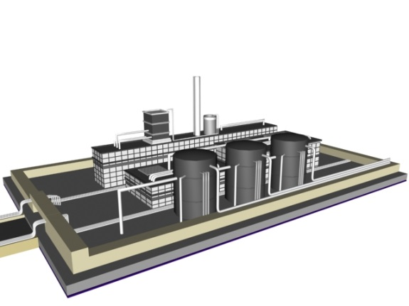
Paradigma Actual
Tratar el agua para tirar (Osmosis Inversa)
NOM-001
Descarga al Cauce
NOM-002
Drenaje
NOM-003
Riego
Industria

Slide 12
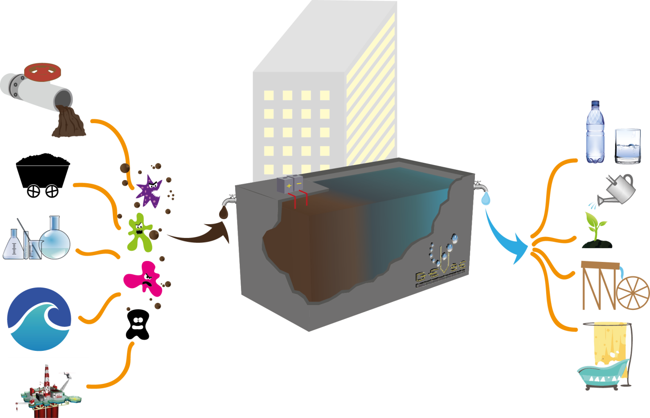
Cambio de Paradigma
Floculación Iónica.
Tecnología capaz de tratar cualquier líquido a través de un proceso electrofísico, sin importar los contaminantes, por medio de electricidad a bajo voltaje.
Incluyendo Aguas Congénitas.

Slide 13
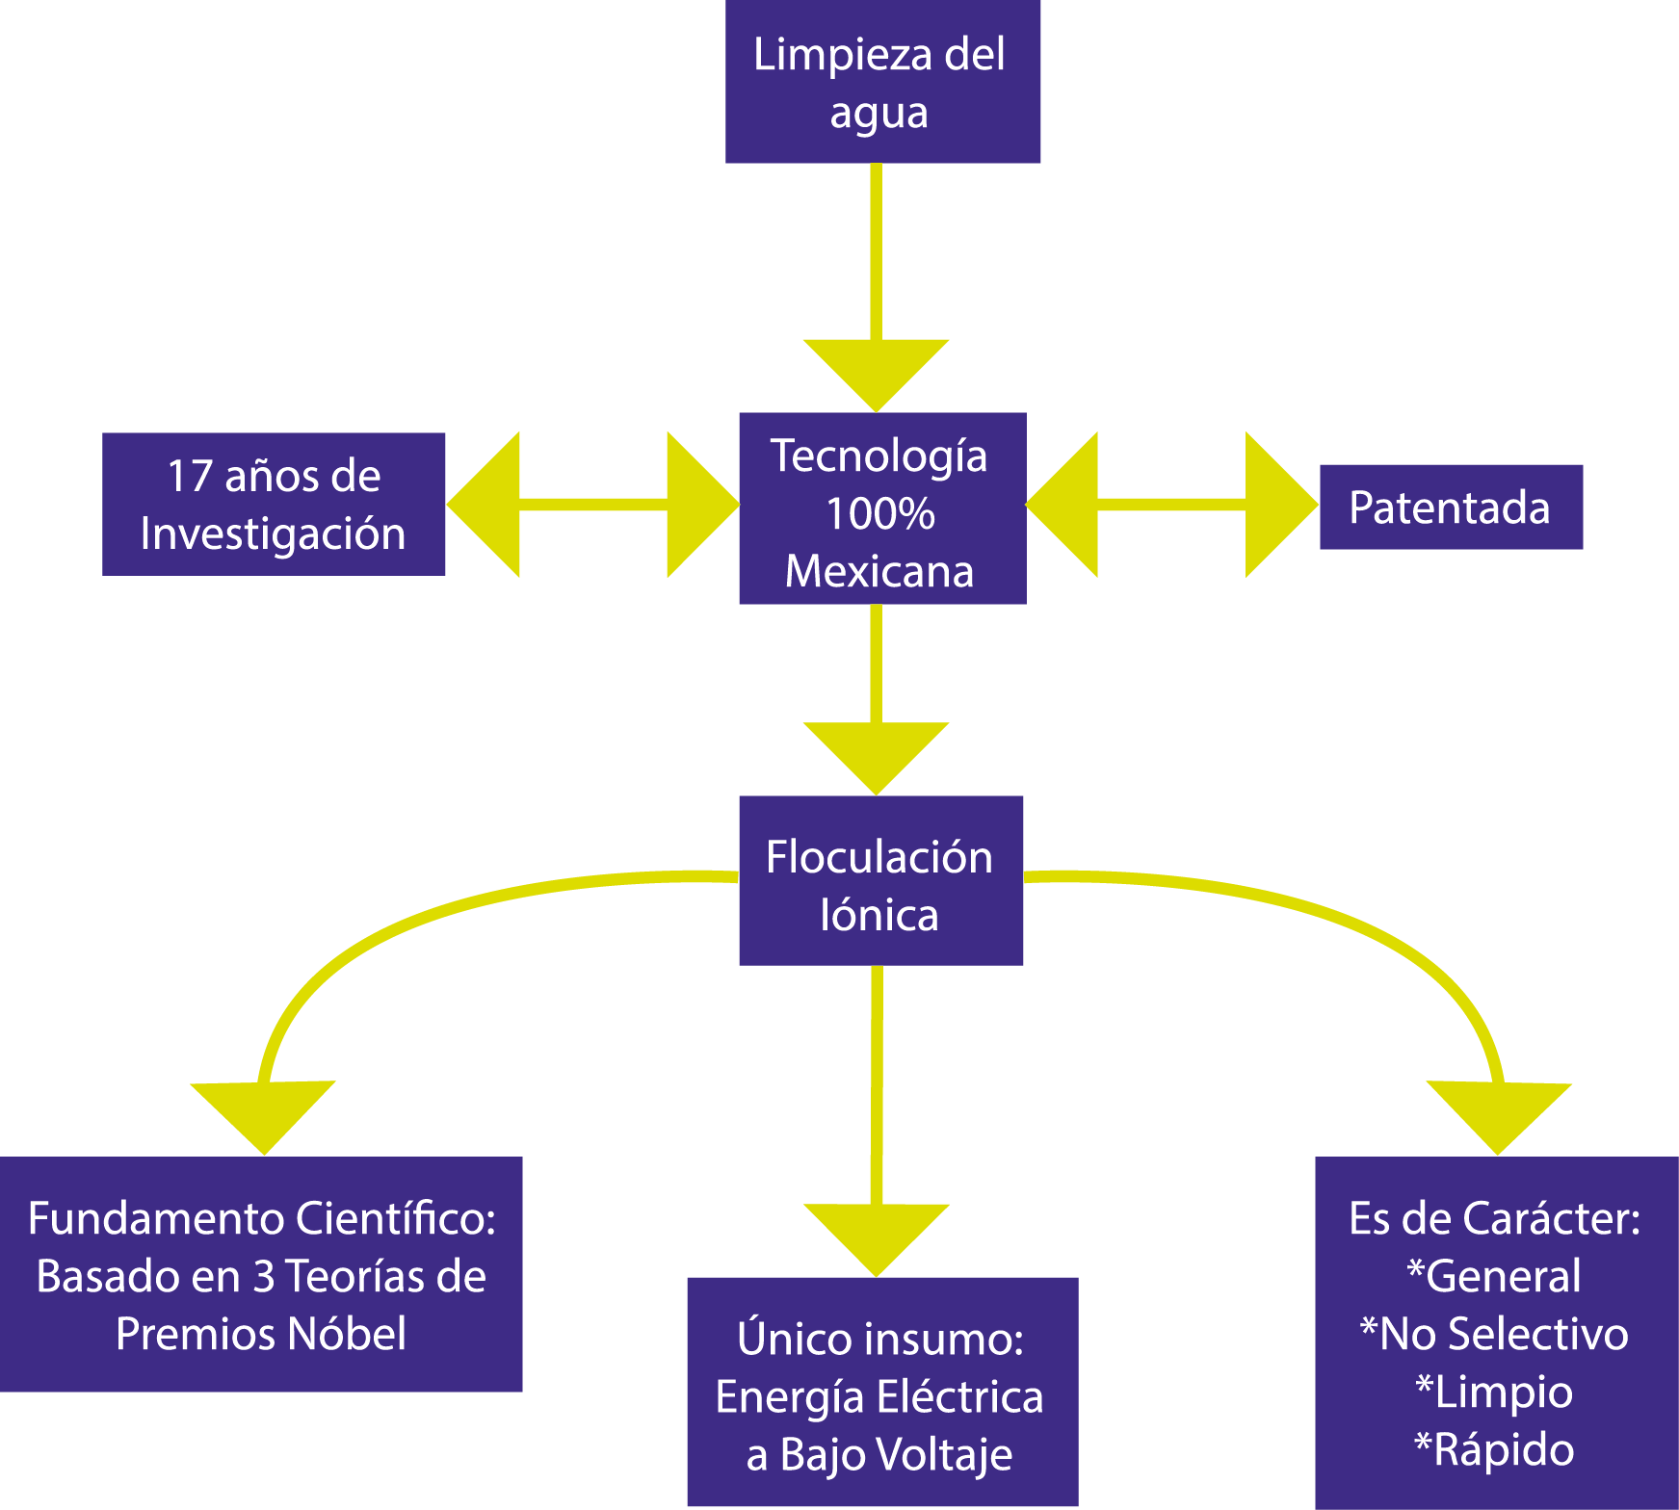
FLOCULACION IONICA
30 años de Investigación

Slide 14
FLOCULACION IONICA
EN QUE CONSISTE?
Consiste en la disociación de los componentes de las moléculas contaminantes mediante la generación de un efecto electromagnético, lo que provoca la ruptura en los enlaces de las moléculas asociadas a la molécula del agua.
La Tecnología permite procesar los contaminantes, retirándolos hasta dejarlos inertes, devolviéndole al agua su estructura original para su reciclaje en forma ilimitada.
Modifica las moléculas de los elementos contaminantes, liberando los gases disueltos al medio ambiente sin peligro; los ligeros ya separados flotan en la superficie y los más pesados sedimentados en el fondo.

Slide 15
FLOCULACION IONICA
EN QUE CONSISTE?
El tiempo de proceso al inicio es muy rápido (4-8 horas), dependiendo del volumen, posteriormente es un flujo continuo.
Los costos de operación y mantenimiento son los más bajos del mercado.
El agua puede ser reutilizada en forma ilimitada, únicamente reponiendo la que por evaporación o por derrame no se recupere, ahorrando grandes cantidades de agua y el costo originado por este concepto.
Unicamente utiliza energía eléctrica de bajo voltaje, alimentada incluso con celdas solares

Slide 16
FLOCULACION IONICA
EN QUE CONSISTE?
Trabaja a cualquier temperatura, grado de saturación, acidez o alcalinidad.
Puede cumplir con la norma de calidad de agua que se requiera.
Los lodos resultantes quedan inertes e inactivos, por lo que pueden ser reutilizados e industrializados.

Slide 17
FLOCULACION IONICA
POR QUE LA FLOCULACION IONICA?
Los desagües de Municipios contienen grandes cantidades de grasas, detergentes, corrosivos, bacterias asociadas con materia fecal, etc.
Los Pozos pueden contener arsénico, flúor, azufre y otros contaminantes.
Los desagües de hoteles producen grandes cantidades de grasas, detergentes, bacterias asociadas con materia fecal, etc.
Desarrollos hoteleros que consumirán en sus campos de Golf, la poca agua disponible para la población.
Falta de agua potable para la población costera.

Slide 18
FLOCULACION IONICA
POR QUE LA FLOCULACION IONICA?
Playas y Mar contaminados pueden causar una gama de enfermedades, incluyendo:
Infecciones de oído, nariz y ojos.
Gastroenteritis
Dermatitis
Hepatitis
Encefalitis
Erupciones de la piel
Enfermedades respiratorias.

Slide 19
Afluentes
LIQUIDOS QUE SE PUEDEN TRATAR:
Agua residual doméstica, municipal e industrial.
Complejos turísticos, conjuntos habitacionales.
Hospitales y centros comerciales.
Agua de Mar.
Lixiviados ligeros y densos.
Hexaclorados.
Boitóxicos del Sector Salud.
Lodos contaminantes y residuos peligrosos.
Industria Petrolera, Aguas Congénitas
Cualquier tipo de aguas contaminadas, excepto radioactivas.

Slide 20
Efluentes
CALIDADES DE AGUA RESULTANTES:
Agua Potable.
Agua para riego.
Agua para uso humano (no consumo).
Desmineralizada.
Calidad USP
Para uso industrial.
Agua de acuerdo a una norma específica.

Slide 21
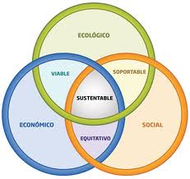
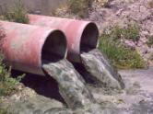
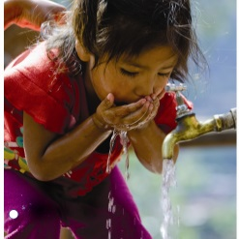
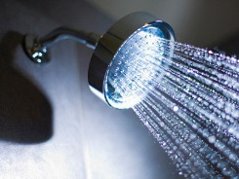
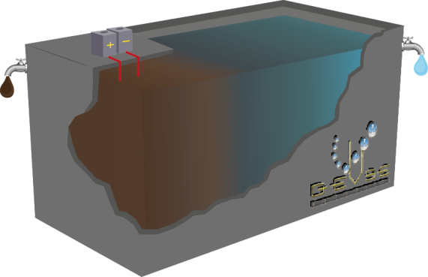
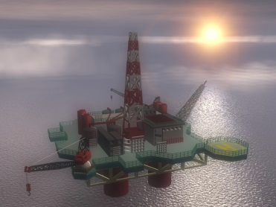
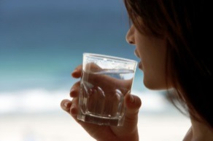
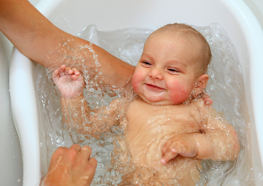
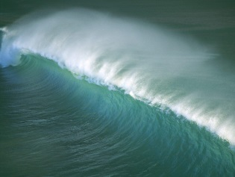
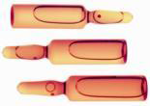
Una Realidad SUSTENTABLE
Floculación Iónica

Slide 22
Características de las Plantas
Espacio físico. Reducido en un 70% de acuerdo al promedio de espacio requerido para las tecnologías tradicionales en el mercado mundial.
Tiempo de entrega e instalación. Más rápido y eficaz que las tecnologías existentes.
Diseño modular. Que permite el crecimiento de producción y calidad de acuerdo a la demanda, de manera flexible y sin detener operaciones.
Instalación de acuerdo a necesidades. Puede instalarse incluso verticalmente por falta de espacio o pueden ser portátiles para zonas de desastre.
Vida útil. Aproximada por 20 años.

Slide 23
Ficha Técnica de Planta
Capacidad de producción. Los m³ que se requieran de agua tratada por día o por horas, no tiene límite.
Componentes principales. Housings de acero inoxidable, Celdas, Bazookas, Motobombas, Filtros, Fuentes de poder, Unidad de Ozono y Luz Ultravioleta.
Energía. Eléctrica de bajo voltaje / Celdas Fotovoltaicas.
Incluye. Manuales de operación, Mantenimiento y Capacitación.
Tiempo de entrega. 90 días en promedio, dependiendo del volumen a procesar.

Slide 24
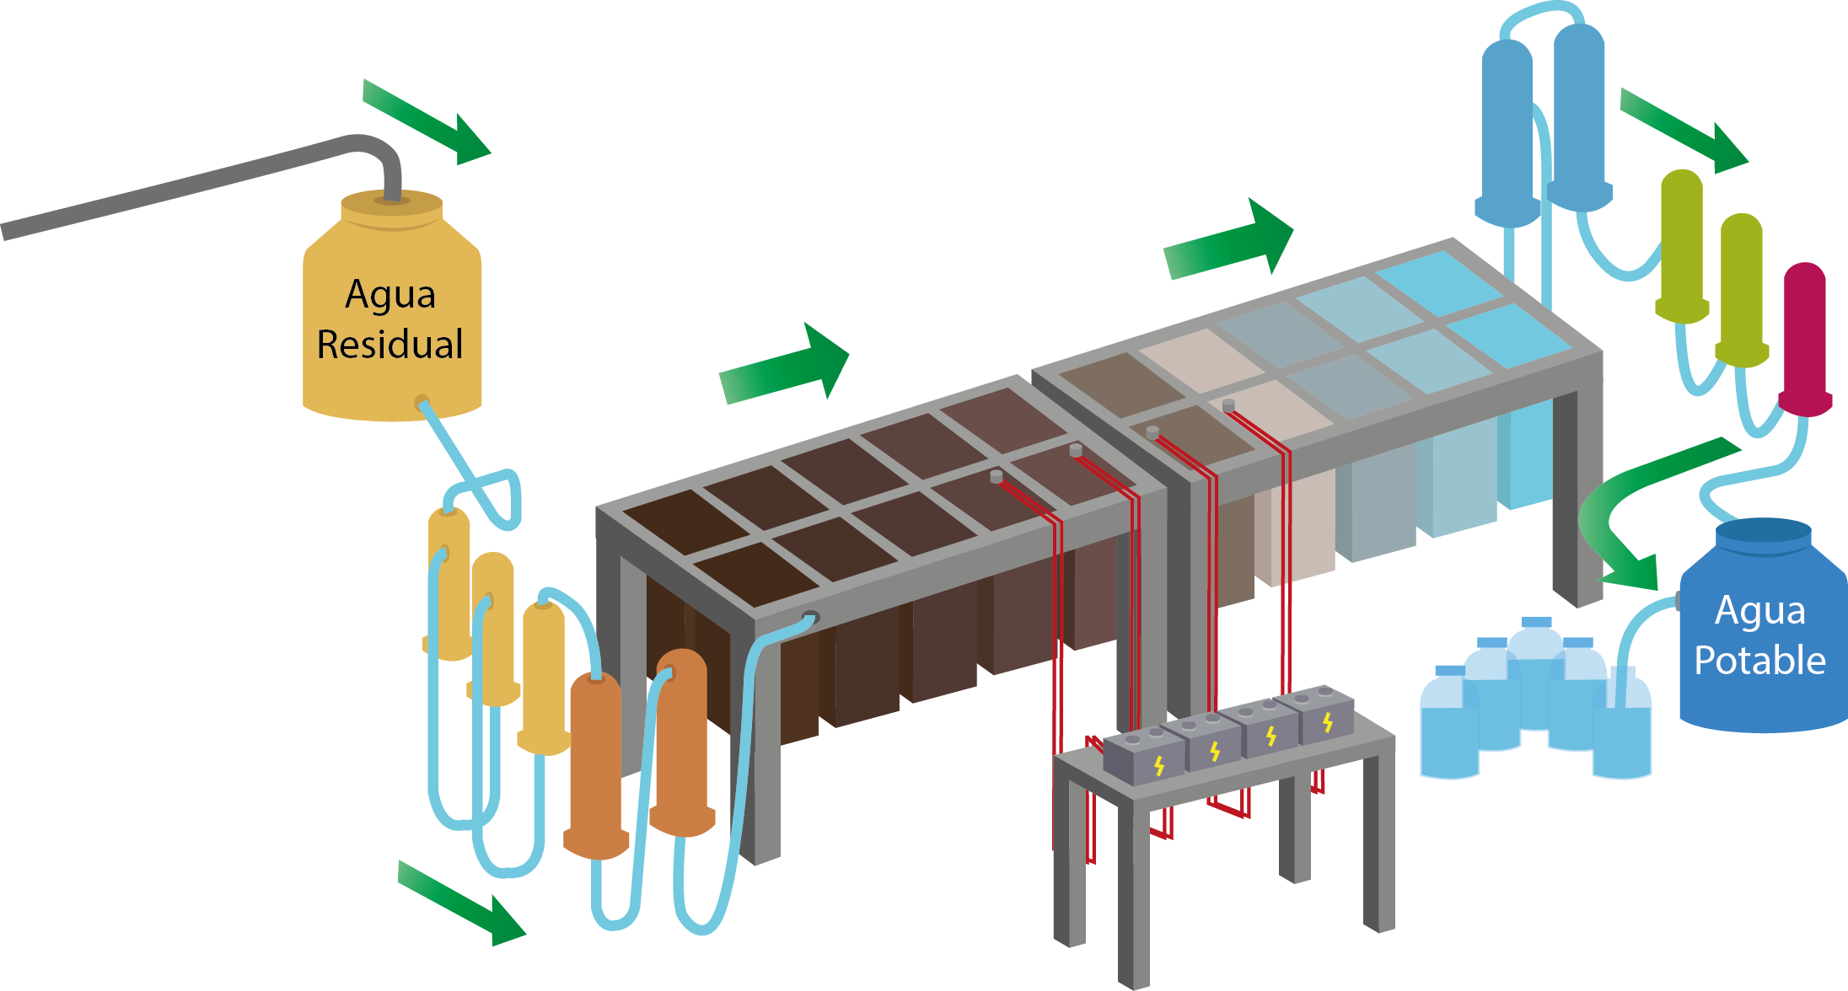
Flujograma
1. Está compuesta por 4 filtros y 8 Floculadores ultrarrápidos que atrapan las sustancias sólidas.
Filtros de Arena Sílica
3. El Agua ya saneada pasa por los últimos filtros para atrapar las partículas sólidas que aún quedan.
2. El Agua pasa de tina en tina que contienen tubos de metal que producen energía eléctrica de bajo voltaje.
Unidad de Luz Ultravioleta
Filtros
Arena Sílica
Carbón Activado
Arena y Grava
Floculadores
Ultrarrápidos
La Planta puede tratar de 520 mil a 2 millones de metros cúbicos de Agua por día.
Cada Tina funciona con 16 volts, 3 amperes que representa 2 pilas cuadradas de uso común y un regulador de voltaje mínimo.
Una Planta de 2 por 6 metros, tiene una capacidad de tratar 2 mil litros de Agua Residual a una velocidad de 400 litros por hora.

Slide 25
Aplicaciones y Beneficios
Capacidad de aplicar el Sistema en reingeniería a Plantas instaladas con tecnologías tradicionales, rehabilitándolas y haciéndolas funcionar eficientemente.
Versatilidad: Podemos entregar agua en diferentes cantidades y calidades de acuerdo a requerimientos necesarios con el mismo equipo, designando trenes de proceso distintos.
La planta contribuye a la desactivación o eliminación de Pasivos Ambientales.
Garantiza el 100% en el tratamiento del agua para ser reciclada en su totalidad con la calidad requerida.
Se puede dar servicio de mantenimiento sin detener la operación de la Planta.
El Proceso es ecológico y socialmente amigable pues no genera olores.

Slide 26
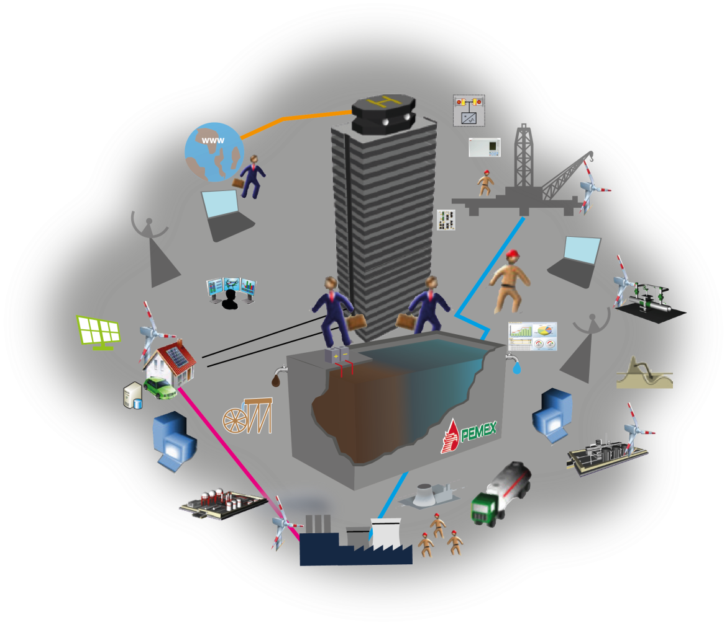
Demostraciones exitosas en PEMEX
Constructora y Comercializadora GEVSE ha realizado 2 demostraciones exitosas en: La Terminal Marítima Dos Bocas y en la Cuenca de Burgos Reynosa, ambas con Pemex Exploración y Producción.
Demostración del Tratamiento de Agua Congénita, para transformarla en Agua que cumple con la Norma NOM-001.

Slide 27
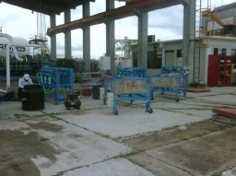
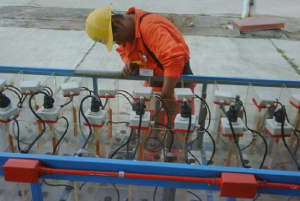
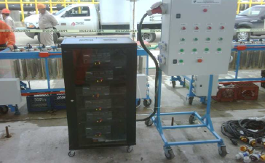
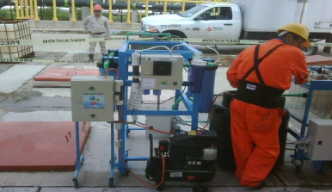
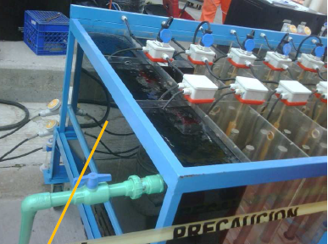
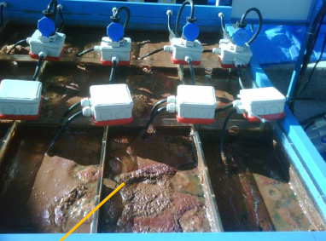
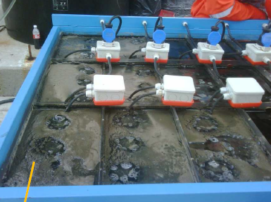
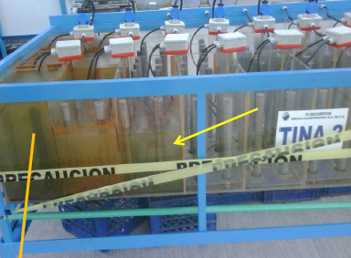
Demostraciones exitosas en PEMEX

Slide 28
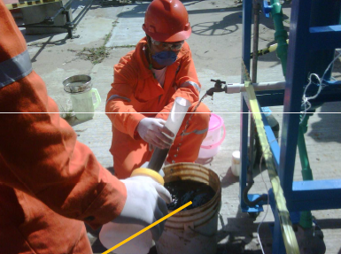
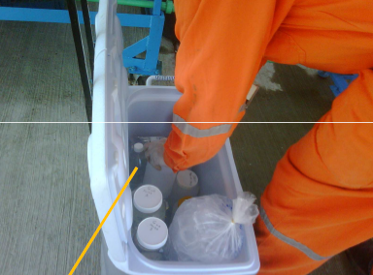
Demostraciones exitosas en PEMEX
Se analizaron los resultados del Tratamiento con Laboratorios acreditados por EMA.
Los parámetros Certificados de contaminantes (sólidos disueltos, partículas suspendidas, metales pesados, coliformes, etc.), resultaron muy por debajo de los niveles Regulatorios.

Slide 29
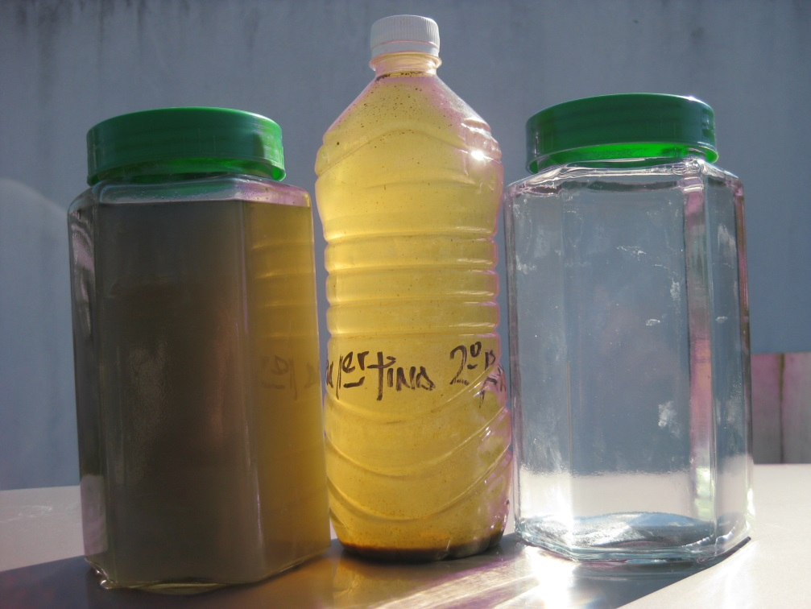
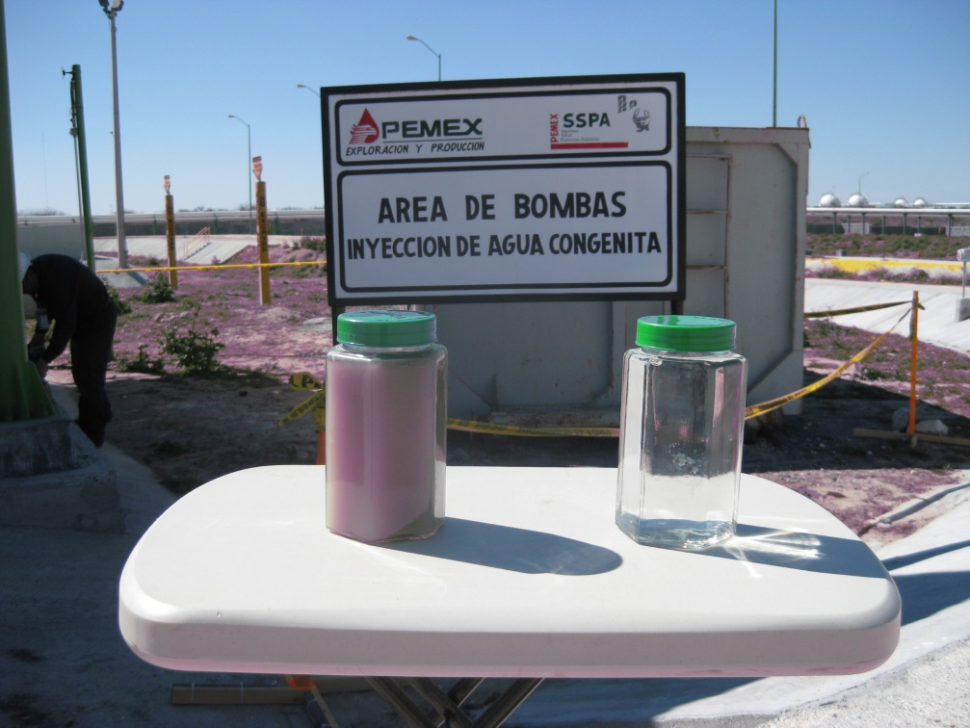
Demostraciones exitosas en PEMEX

Slide 30
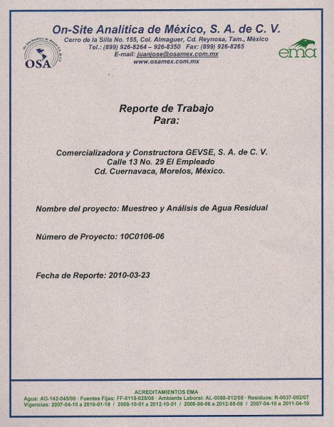
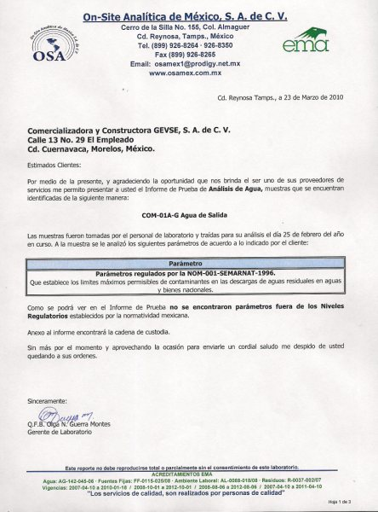
Certificación
30

Slide 31
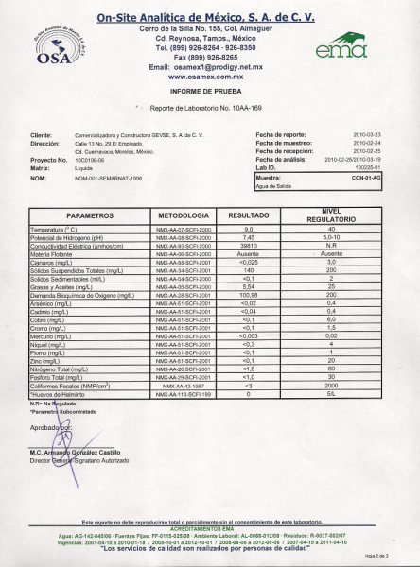
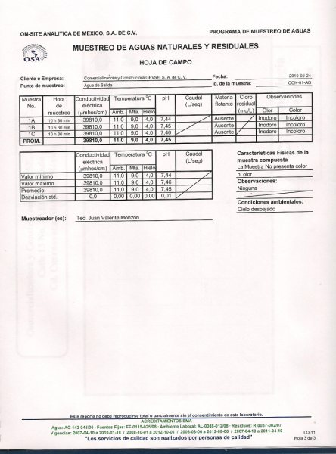
Certificación

Slide 32
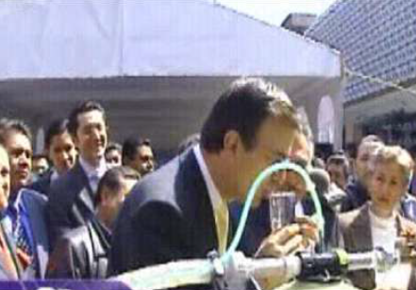
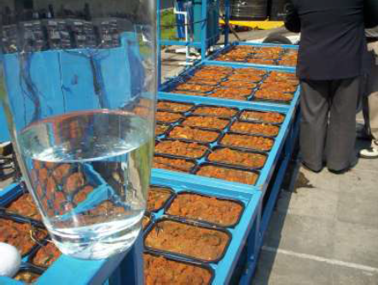
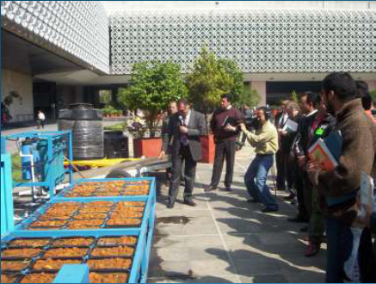
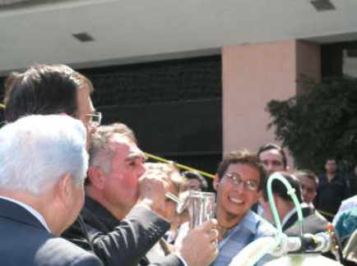
Foro del Agua Cámara de Diputados

Slide 33
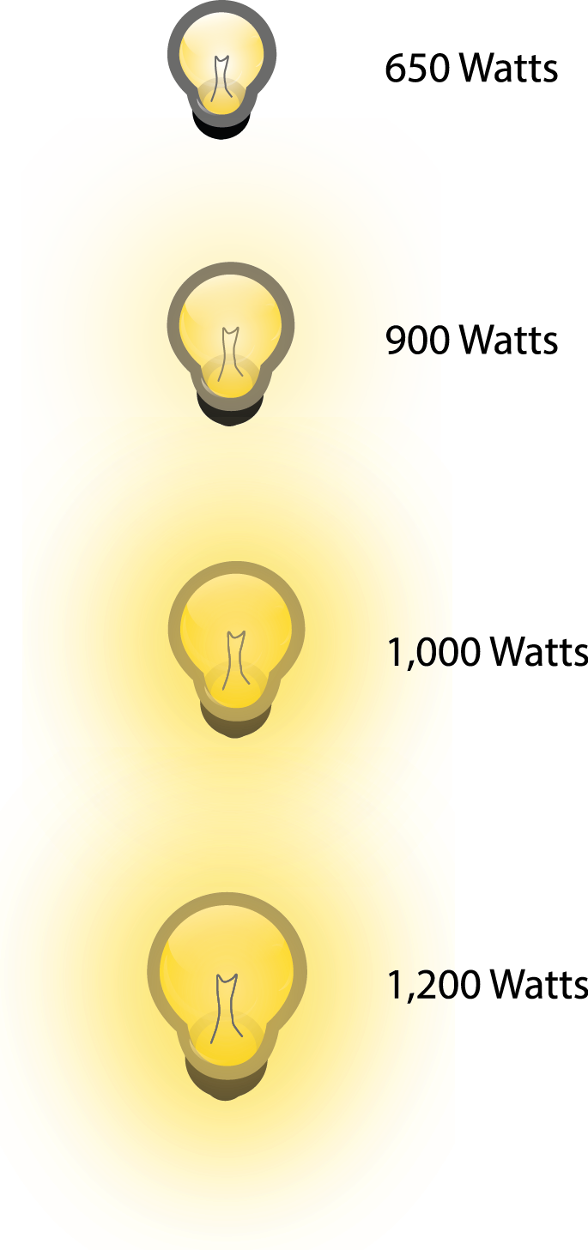
Consumo de energía eléctrica por cada 1000 litros
Transformar agua residual en agua para riego
Transformar agua residual en agua para uso humano
Transformar agua residual en agua potable
Transformar agua de mar en agua potable

Slide 34
Algunas Plantas Instaladas
Centro Comercial Soriana Toriello, Tlalpan, D.F.
Planta tratadora que recupera 100 m³ diarios de agua para USO HUMANO a partir de agua residual comercial en un área de 36 m², 4.25 kw/m³/h.
San Mateo Tlatenango, Cuajimalpa, D.F.
Planta tratadora que recupera 100 m³ diarios de agua residual municipal en un área de 25 m², 3.25 kw/m³/h.
Huixtla, Chiapas.
Planta tratadora que recupera 1000 m³ diarios de agua para RIEGO a partir de agua residual municipal en un área de 225 m², 3.75 kw/m³/h.

Slide 35
Comparación de Sistemas
Tradicionales
Floculación Iónica
Extranjera con limitantes
Tecnología
100% mexicana
Uso de agentes químicos y/o bacteriológicos
Insumos
Uso de energía eléctrica de bajo voltaje o solar
Residuos que requieren tratamiento
Residuos
Lodos inertes
Sólo trata cierto tipo de contaminantes
Alcance
De acuerdo a las necesidades
Requiere grandes extensiones de terreno
Superficie
Hasta 8 veces menos espacio, incluso vertical

Slide 36
Comparación de Sistemas
CARACTERISTICAS | FLOCULACION IONICA | QUIMICAS | BIOLOGICAS | OSMOSIS INVERSA
Costo promedio de operación y mantenimiento por m³ de agua tratada (en pesos). | 1.5 | 6 | 15-25 | 15
Consumo de energía eléctrica por m³ de agua procesada. | Menos de 1 Kw/h/m³ | 4 a 6 Kw/h/m³ | 12 a 15 Kw/h/m³ | 3 a 12 Kw/h/m³
Espacio requerido por m³ de agua procesada. | 50% | 100% | 400% | 100%
Tiempo de proceso por m³ de agua tratada. | 30 min. | 1 hr. | 23 hrs. | 30 min.
El agua puede ser reciclada y reusada en forma ilimitada. | SI | NO | NO | NO
Uso de insumos de importación. | NO | SI | SI | SI
Pueden incrementar su capacidad después de que entran en operación. | SI | NO | NO | NO
Puede obtener diferentes calidades de agua a partir del mismo afluente. | SI | NO | NO | NO
Cumple estrictamente con la Norma ECO-003. | SI | NO | NO | SI
La calidad del agua permanece con el tiempo. | SI | NO | NO | SI
Resultados garantizados antes de instalar la planta mediante fianza o póliza. | SI | NO | NO | NO
Cristalina, inodora e insípida | SI | NO | NO | SI
Industrialización y comercialización de los lodos. | SI | NO | NO | NO
Crecimiento modular de la planta. | SI | NO | NO | NO
Vida útil de la planta por lo menos 25 años. | SI | NO | NO | NO

Slide 37
Floculación Iónica vs Normas Oficiales
Resultado de una muestra de Agua del Gran Canal de la Cd. De México.

Slide 38
Floculación Iónica vs Normas Oficiales
Resultado de una muestra de Agua del Gran Canal de la Cd. De México.

Slide 39
Floculación Iónica vs Tecnologías Tradicionales
Transformar Agua Residual en Agua para Riego (30, 000 m³)
$ = Pesos

